Slide 1
教师专业发展路径

Slide 2
国务院关于加快发展现代职业教育的决定
国发〔2014〕19号
（到2020年）中职高职衔接、职业教育与普通教育相互沟通，
初中毕业生实行中高职贯通培养；
推进学历证书和职业资格证书“双证书”制度；
高等职业教育规模占高等教育的一半以上。
专兼结合的“双师型”教师队伍建设进展显著；
职业学校设置正高级教师职务（职称）。
（2014年6月22日）

Slide 3
北京市正修订
《职业教育发展决定》
到2020年：
本市中等职业教育规模压缩近一半：
在校学生控制在6万人，学校由116所减少至60所左右；高职与本科衔接在校生1万人左右。
中研网chinaIRN.COM
2015年8月29日

Slide 4
教育部
《职业学校教师企业实践规定（试行）》
2015年10月10日

Slide 5
实践内容
企业的生产组织方式、工艺流程、产业发展趋势等基本情况，熟悉企业相关岗位职责、操作规范、技能要求、用人标准、管理制度、企业文化等，学习所教专业在生产实践中应用的新知识、新技术、新工艺、新材料、新设备、新标准等。

Slide 6
实践形式
到企业考察观摩、接受企业组织的技能培训、在企业的生产和管理岗位兼职或任职、参与企业产品研发和技术创新等。

Slide 7
实践规定
职业学校专业课教师要根据专业特点每5年必须累计不少于6个月到企业或生产服务一线实践，没有企业工作经历的新任教师应先实践再上岗。公共基础课教师也应定期到企业进行考察、调研和学习。

Slide 8
实践目的（意义）
加强职业学校“双师型”教师队伍建设，实行工学结合、校企合作人才培养模式，提高职业教育质量；促进职业学校教师专业发展、提升教师实践教学能力。

Slide 9
中等职业学校教师专业标准（教育部 教师[2013]12号）
专业理念与师德
专业知识
专业能力
职业理解与认识
对学生的态度与行为
教育教学态度与行为
个人修养与行
为
教育知识
职业背景知识
课程教学知识
通识性知识
教学设计
教学实施
实训实习组织
班级管理与教育活动
教育教学评价
沟通与合作
教学研究与专业发展

Slide 10
好教师的四条标准：
有理想信念
有道德情操
有扎实知识
有仁爱之心
——国家主席习近平 2014年9月9日北师大

Slide 11
教育是民生改善之本，教育是传承文明的载体。
教师是：
知识的授予者、人生的引路人、
文明的传承者、道德的示范者。
——国务院总理李克强
2015年9月6日《新京报》

Slide 12
劳动光荣
技能宝贵
创造伟大
人人皆可成才，人人尽展其才

Slide 13
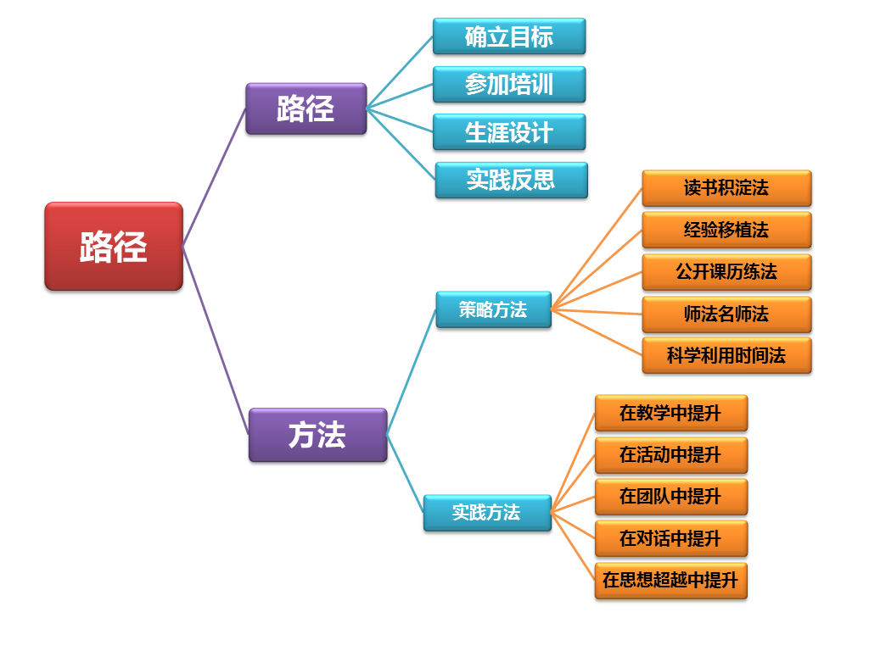

Slide 14
一、路径
（一）确立目标，定向发展
（二）参加培训
（三）生涯设计
（四）实践反思

Slide 15
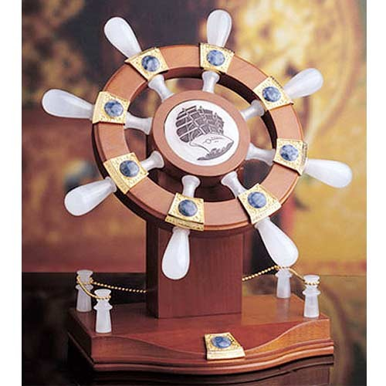
（一）确立目标，定向发展
方向比努力重要，
目标比勤奋有效。

Slide 16
调查数据
1953年，有人对耶鲁大学毕业生进行了一份问卷调查，题目是“你毕业后的目标是什么”。统计结果是：3%有明确目标，97%基本没有明确目标。20年后，对他们跟踪调查的结果使人吃惊：20年前调查中的3%拥有的财富总和，要比97%的财富总和多得多。
可见目标对人做事至关重要。

Slide 17
《三个泥瓦匠》
有三个泥瓦匠在建一座教堂，一个行者路过这个工地，就问一个泥瓦工：“师傅，您在干什么？”他回答说：“您看不见吗？我在砌墙，因为砌墙我才能拿到工资，才能养家糊口，解决我的生活。”行者又问旁边第二个泥瓦工同样的话，而第二个泥瓦工回答说：“我在建造一座教堂，因为这里方圆十里都没有一座教堂，我们都是上帝的信徒，我要为我的家人，我的亲戚朋友，我们这一带的父老乡亲建造一个心灵的寄托所。”行者又到不远处第三个泥瓦匠面前：“师傅，您在干什么？”第三个泥瓦匠回到说：“我在实现我的梦想，要建造世界上最美丽的建筑。”数年后，那三个泥瓦匠都谋着不同的职业，过着不同的生活。第一个泥瓦工依然还是泥瓦工，而第二个泥瓦工成了一个牧师，第三个泥瓦工成了世界闻名的建筑师。

Slide 18
感悟
①目标不同，结果有差别。我们的工作在为别人创造价值的同时，也是自我价值的完善和提高。
②心态决定结果。第一个，工作对他只是挣钱的形式；第二个，工作对他只是一种责任；第三个喜欢、热爱他的工作，工作对他是一种享受！（三者合一）

Slide 19
目标就是阳光
要播撒阳光到别人心中，
总得自己心中有阳光 。

Slide 20
差别——天赋？目标！
“三mang”
忙：匆忙，领导让干什么就干什么——缺少自己的思考。
茫：迷茫，从众，跟风，别人干什么我就干什么。
盲：盲目，把自己的全部精力用于应试教育，缺少自己的教师职业人生追求。

Slide 21
从“忙”中获得内心的宁静；
从“盲”中找到成长的目标；
从“茫”中体验人生的幸福。

Slide 22
心静、神定、灵慧
心静：回归自己的内心，追求自己的 教育理想；
神定：专注于人生的目标与理想；
灵慧：在反思中升华理想、凝练智慧。

Slide 23
故事：鹦鹉和旅客（盲从）
在万米高空的飞机上，有一位旅客带了一只鹦鹉。空姐微笑着给每一位旅客送上了饮料。当走到这位带着鹦鹉的旅客身边的时候，空姐问他：“先生，你要喝什么？”这时他的鹦鹉抢着回答：“我要喝啤酒。”旅客也随着说：“我要喝啤酒。”当空姐倒好啤酒后，鹦鹉又说：“我不要喝啤酒。我要喝果汁。”空姐万般无奈，又倒好了果汁。鹦鹉随着又说：“我不喝果汁了，我要喝雪碧。”空姐强压住怒火，仍然微笑着给他们倒上了雪碧。刚倒好之后，鹦鹉又说要喝啤酒，……就这样几次三番，空姐再也忍不住满腔怒火，打开机舱门把鹦鹉和旅客都扔出了飞机。到了飞机外面之后，鹦鹉又说话了：“老兄，你傻了吧？你有翅膀吗？”

Slide 24
教师成长目标的功能
指向功能（散步与赶火车）
激励功能行为的源泉是需要，需要指向目标
开发功能（鼯鼠之技——能飞不能上屋、能缘不能穷木、能游不能渡谷、能穴不能藏身、能走不能免人 ）

Slide 25
怎样规划成长目标
1.分析自己的优势和劣势
（宝贝放错了地方便是废物）
2.规划成长目标
3.选准突破口（切入点）
4.分解目标

Slide 26
实现目标的策略
1.仰望星空，脚踏实地（阿迪力）
2.需要调整则调整，该放弃就放弃
3.不要事事追求完美（女神维纳斯）

Slide 27
瑕不掩瑜
有位渔夫从海里捞到一颗晶莹圆润的大珍珠，爱不释手。但是美中不足的是珍珠的上面有个小黑点儿。渔夫想，如果将小黑点儿去掉，珍珠将变成无价之宝。可是渔夫剥掉一层，黑点儿仍在，再剥掉一层，黑点儿还在，一层层剥到最后，黑点儿没有了，珍珠也不复存在了。

Slide 28
规划是教师发展的指南， 是教师成长的方向。
规划蕴含着思想、价值、动力，蕴含着自我期盼和希望。

Slide 29
（二）生涯设计
教师对职业发展的设想和规划。
包括：
对教师职业的选择和重新选择；
对教师职业目标与预期成就的设想；
对工作单位和岗位的设计；
对成长阶段步骤以及环境条件的考虑。

Slide 30
职业生涯设计的意义
⑴有效管理自己的职业生涯，充分发挥自己的潜能（有目标）。
⑵提高教学效能感和专业魅力（阶段目标）。
⑶提升成就感，增强创造动力（稳心态）。
⑷克服职业倦怠，充满职业生活自信和企盼。

Slide 31
教师规划涉及的方面
第一，教师专业精神形象的设计
“思想有多远，我们就能走多远”
第二，教师专业生存方式的设计
“教师即研究者、学习者、合作伙伴”
第三，教师专业发展目标设计

Slide 32
专业精神=教育思想
教育思想：就是对教育问题的看法。
包括——教育观念、教育思维方式。
看法：教师自己对教育、对教育中某些要素、教育活动结构的独特的整体性理解和意识；是教师对自己的教育行为的价值性的理解，对自己的教育行为的一种解释性的说明。对教育行为说不出所以然，可初判其还没有自己的教育思想。
（郭元祥《教师的20项修炼》）

Slide 33
例：
1.我的三尺讲台，连接着孩子们的人生之路；
2.站在讲台上，我就是语文（教师即研究者、教师即课程、语文教学资源的开发、学科整合、批判性思维、经验的教育意义、语文的实践学习、语文的文化性与工具性的融合，等）

Slide 34
五大教育理念：
1.多元智能理论（美，爱德华•加德纳）—对人的认识
2.建构主义教育理论（瑞士，皮亚杰；美，柯尔伯格；美，斯滕伯格）——知识获取、能力提升的方式
3.学习共同体理论（日，佐藤学）——合作学习
4.主体教育理论（中，顾明远发起；北师大裴娣娜研究——“九五”国家课题）——教育对象是核心
5.回归生活教育理论（中，源自陶行知的生活教育）——实践中学

Slide 35
教师实力
一、硬实力：文化水平、学历、语言能力、社会能力、教育工作能力，等；
二、软实力：教育理想、教育信念、教育思想。
软实力引领硬实力

Slide 36
教育信念：
自己认为可以确信的教育看法。
杜威的五大教育信念：
教育即生活、教育即生长、学校即社会、从做中学、教育即经验的不断改造或改组。
信念三内核：
1、学生为本：尊重人格、主体地位、发展潜能
2、全面发展：个体的愿望和能力、人人有发展潜能
3、教育本质：解放儿童个性、培育生命价值。

Slide 37
教师专业发展目标设计
每一年要达到的具体目标，如，上公开课、研究课几节，精读教育理论著作几本，撰写教学心得、教育叙事、教育随笔、教育论文几篇，等等。三年或五年要达到哪些标志性的目标，如，晋升职称、获得某种教师称号，等。

Slide 38
职业生涯周期的主要阶段及特点
⑴准备期
⑵适应期（合格教师）
⑶发展期（骨干教师）
⑷创造期（专家教师）

Slide 39
⑴准备期素质特点（新任教师）
第一，以学习书本知识为主，缺乏实际经验；
第二，知识和经验具有表面化的特点；
第三，形成了教师所需要的一部分独特的优势素质。

Slide 40
⑵适应期素质特点（合格教师）
第一，在知识上，开始形成实际的、具体的、直接的知识和经验；
第二，在能力上，教育教学的实践能力开始初步形成；
第三，在素质上，教学水平还处于较低的层次，还不够全面和平衡。

Slide 41
⑶发展期 素质特点（骨干教师）
第一，在素质水平上，向着熟练化、深广化发展，专业水平提高；
第二，在素质项目上，向全面化和整体化方向发展；
第三，在素质的倾向性上，由注重教的方面向注重学的方面转变。

Slide 42
⑷创造期 素质特点（专家教师）
第一，在素质上，发展创新性素质，如教师的问题意识、反思意识、创新意识、创造性思维能力的形成；
第二，在活动上，具有探索性，教师在这个阶段开始就某些问题进行专门的探讨；
第三，在成果上，注重理论总结，已形成自己的教学风格、教学模式和教育思想。

Slide 43
教师类型与层级
★教师类型：
以谋生为目的、以自傲为动力
以教育为己任、以爱为根本。
★层级：
合格、称职、骨干、专家教师；
区骨、市骨、学带、特级。
★职称：三级、二级、一级、高级、正高

Slide 44
成长阶段设计
四阶段：准备期、适应期、发展期、创造期
设计内容：
A：所处阶段
B：阶段目标、任务、时间、成果、条件
项目：
教材开发、方法改革、手段革新、课题研究

Slide 45
制定职业生涯规划方法
⑴认真分析自己的发展状况（优势劣势潜质）
⑵成长环境分析（本地教育政策、学校、同事、家庭、学生及学生家长等）
⑶自我定位与目标设计
⑷成长阶段设计（阶段目标、任务、时间、成果、条件）
⑸措施（知识、能力，进修、考察、帮助）
⑹确定教师职业生涯规划的表达形式

Slide 46
教师职业生涯设计方案
前言与说明；
一、外环境分析：社会、学校、家庭：利弊
二、素质分析：知识、能力、个性、身体、类型
三、历程分析：职业选择、工作时况、现处阶段
四、定位与目标：类型、层次、总目标、项目目标
五、阶段：（1—3个）
目标与时长、素质提升、条件准备、成果与评价、
经费预算
钟祖荣《现代教师学导论》

Slide 47
措施
多读
多听
多做
多思
多写

Slide 48
（三）参加培训
1.职业培训内容
2. 培训形式

Slide 49
职业专业化培训内容
专业意识（职业价值、社会期望、从业动机）
专业态度（境界、追求、忠诚、定位、认同）
专业知识
专业技能
专业品质（兴趣、情感、爱生、意志、创新）

Slide 50
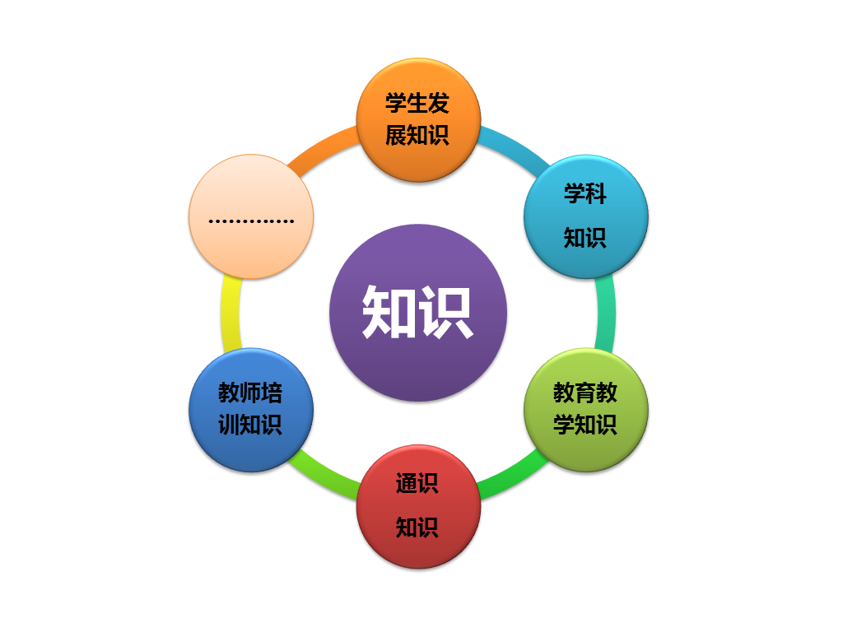

Slide 51
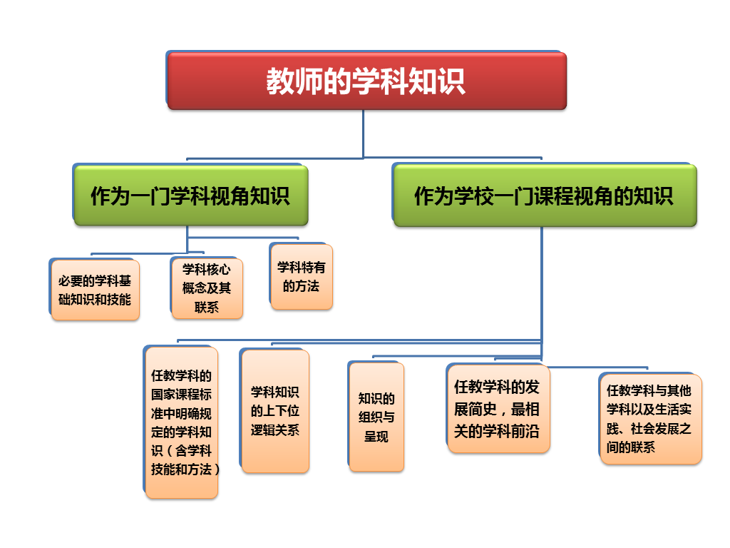

Slide 52
能力
教学设计能力
教学研究能力
现代教学技术能力
课程资源开发能力
教学实施能力
教学评价能力
教学管理能力
教师培训能力
………….

Slide 53
3.培训形式
⑴培训级别
⑵培训的种类

Slide 54
3.培训形式——培训级别
国家级、市、区、校四级培训
①国家级培训
省市教育行政管理者和培训管理者、特级教师、学科带头人
②市级培训
区县教育行政管理者和培训管理者、市级骨干教师、学科带头人
③区级培训
校级教育行政管理者和培训管理者、市区级骨干教师、学科带头人、全体中小学教职员工
④校级培训
本校的全体教职员工

Slide 55
培训形式——培训的种类
①带薪全脱产、半脱产培训
②岗前培训与待岗培训
③短期（1——15天）
中期培训（3个月以下）
④学历培训
⑤项目、专题培训
⑥学科培训和通识培训
……

Slide 56
（四）实践反思
⑴为什么反思
⑵反思什么
⑶如何反思

Slide 57
故事
有一位伐木工人，工作十分卖力。第一天，他砍了18棵树，老板表扬了他。第二天，他干得更加起劲儿，但只砍了15棵树，老板还是表扬了他。第三天，他加倍努力，结果却仅仅砍了12棵树。这位伐木工人觉得很惭愧，跑到老板那儿道歉，说自己好像力气越来越小了。
老板问他：“你上一次是什么时候磨斧子的？”“磨斧子？”工人很诧异地说，“我天天忙着砍树，哪里有功夫磨斧子！”

Slide 58
实践就是“砍柴”（备课、上课、辅导、谈心、改作业等）；
反思就是“磨斧”——合理的工作方式：读书、反思、研究、写作。

Slide 59
⑴为什么要进行反思
“思想形成人的伟大。”
——法国思想家帕斯卡尔

Slide 60
⑵教师应反思什么
为实践而反思，对实践的反思，在反思中实践。
①对教育实验的反思；
②对教育行为的反思；
③对教育现象的反思。

Slide 61
⑶教师如何进行反思
①写第二教案；
②写教学札记；
③听取同行和专家的评价；
④与别人做比较；
⑤反思日记；
⑥述说生活史；
⑦述说受教育史；
⑧集体层面的学习型组织——教师群体知识管理；
⑨行动研究…

Slide 62
叶澜教授说：“一个教师写一辈子教案不一定成为名师，如果一个教师写三年反思则可能成为名师。”

Slide 63
思维在反思学习中活跃，
能力在反思学习中提升，
创新在反思学习中完成，
素质在反思学习中提高，
品牌在反思学习中塑造，
人生在反思学习中完美！

Slide 64
（一）我们为什么会这样
我们为什么会这样备课；
我们为什么会这样上课；
我们为什么会这样评课；
我们为什么会这样学习；
我们为什么会这样交往；
我们为什么会这样管理班级；
（教育目标、课程标准、教育对象心智体发展水平）

Slide 65
（二）我们这样做了，学生表现怎样？
学生的注意状态怎样
学生的参与状态怎样
学生的交往状态怎样
学生的思维状态怎样
学生的情绪状态怎样
学生的生成状态怎样
…… ……

Slide 66
（三）这样……我们感觉……
这样备课，我们感觉……
这样上课，我们感觉……
这样评课，我们感觉……
这样学习，我们感觉……
这样交往，我们感觉……
这样管理班级，我们感觉……

Slide 67
（四）我们还可以怎样
我们还可以怎样备课
我们还可以怎样上课
我们还可以怎样评课
我们还可以怎样学习
我们还可以怎样交往
我们还可以怎样管理班级

Slide 68
（五）我们的……可以从什么地方开始改
我们的备课可以从什么地方开始改
我们的上课可以从什么地方开始改
我们的评课可以从什么地方开始改
我们的学习可以从什么地方开始改
我们的交往可以从什么地方开始改
我们的管理班级可以从什么地方开始改

Slide 69
教师发展档案
1．一份个性化的个人简历，写出自己的教学原则、人生观、价值观；
2.本学期一份最优秀的教案；
3．一份最得意的学生的作业，加上自己最满意、最有激励性的评语；
4．一篇教学随笔或教学手记；
5．一份校本课程开发的设想或讲座材料；
6．本学期一节公开课课堂实录；
7．本学期最具创新性的教学方法或教学策略介绍；
…… ……

Slide 70
二、方法
策略方法
实践方法

Slide 71
（一）策略方法
天道酬勤，亦酬术
最有价值的知识是关于方法的知识。
爱的方式比爱本身更重要！
表达方式比表达内容更重要。

Slide 72
方法与困难
超越影子，只需换一个方向
背对太阳，你永远超越不了影子；面对太阳，影子永远在你的后面。

Slide 73
灯泡壳容积计算
美国的大发明家爱迪生，年轻时曾和普林斯顿大学数学系毕业的学生阿普顿在一起工作。有一次，爱迪生把一只电灯泡的玻璃壳交给阿普顿，要他计算一下灯泡壳的容积。阿普顿拿出尺子上上下下量了又量，还依照灯泡画了一张草图，列出一道道算式，数学符号写了一大堆。他算得非常认真，脸上都渗出了细密的汗珠。
过了两个多钟头，爱迪生问他算好了没有，他边擦汗边摇头说：“还没有。快了，算一半儿多了。”
爱迪生一看，几张16开的白纸上密密麻麻地列满了算式，便忍不住笑了笑说：“不用那么费事，还是换别的方法算吧。他在玻璃壳里装满水，再把水倒进量杯，像变魔术似的不到1分钟，就把灯泡壳的容积‘算’出来了。”

Slide 74
（一）策略方法
“良好的方法能使我们更好地发挥运用天赋的才能，而拙劣的方法则可能阻碍才能的发挥。”
——贝尔纳

Slide 75
（一）策略方法
1．读书积淀法
2．经验移植法
3．公开课历练法
4。师法名师法
5。科学利用时间法

Slide 76
1．读书积淀法
知识改变命运，
读书成就未来。
腹有诗书气自华
阅读是美化灵魂的捷径

Slide 77
图书是教育之母，读书是教育之母。
“窃维强国利民，莫先于教育，而图书实为教育之母。”——中国最早公共图书馆创建人，清光绪两江总督端方（清光绪二十四年——公元1898年）

Slide 78
犹太人成功的启示
古往今来，犹太人的智慧举世公认。他们中的杰出者如群星灿烂——马克思、爱因斯坦、弗洛伊德、卓别林、基辛格，还有2002年度的诺贝尔文学奖获奖者凯尔泰斯。据统计，诺贝奖颁发100多年来，全世界共有犹太人1282万，犹太人虽然只占全球人口的0.23%，但是在20世纪645位诺贝尔奖获奖者中却有121位，比例高达18.5%，获奖人数高居世界各民族之首。拥有亿万家产的富商巨贾也不少，在美国，屈指可数的亿万富翁，犹太人就占了一半之多。

Slide 79
犹太人——近代科学三次革命的领导者
犹太人是世界上智力成就最高的民族。领导近代科学三次伟大革命的科学家都是犹太人：马克思创立了科学社会主义，带来了唯物史观的革命；爱因斯坦创立了相对论，引起了时空观、运动观的革命；弗洛伊德创立精神分析学说，发现了人的心灵深处的无意识奥秘，引起了人的自我认识的革命。

Slide 80
克林顿总统在1998年10月签署《阅读卓越法案》，规定儿童每天必须有一小时在阅览室度过。美国国民去公共图书馆的人次数是观看足球、篮球、棒球、曲棍球合计总人数的五倍多。

Slide 81
教师为什么要读书？
阅读可能改变不了人生的长度，但可以改变人生的宽度；
阅读不能改变人生的起点，却可以改变人生的终点！

Slide 82
读书是与智者进行心灵的对话。
读书是教师专业成长的重要方式和生命状态。

Slide 83
伟大的作家一定是伟大的哲学家和思想家，是社会的良知和时代的代言人。（曾拒绝领取诺贝尔文学奖的法国作家萨特，把书房看作教堂，“引天下 为己任，逆转乾坤救人类”，自信他的作品能“保护人类不滚入悬崖深渊中”，宣称“20亿人躺着安睡。唯有我孑然一身为他们站岗放哨”。巴尔扎克希望成为时代的书记员。）

Slide 84
读书对教师意味着什么
①读书是一种备课
②读书是一种积淀
③读书是一种成长
④读书是一种研究
⑤读书是一种修养
读书是一种生命活动。

Slide 85
①读书是一种备课
平时读书中，说不定哪一个理论观点、哪一个生活实例、哪一个人物、哪一句名言警句、哪一句俗话谚语、哪一段情节、哪一条新闻轶事被恰好用在课堂上。

Slide 86
②读书是一种积淀
丰厚文化底蕴，
有底蕴才有底气，
有底气在课堂上才有灵气。

Slide 87
③读书是一种成长
一年不学习自己知道，
二年不学习同事知道，
三年不学习学生知道。

Slide 88
④读书是一种修养
据报载，美国历史上曾有这样两个家族。一个是爱德华家族，其始祖爱德华是位满腹经纶的哲学家，他8代子孙中出了13位大学校长、100多位教授、80位文学家、20位议员、1位副总统。另一个家族的始祖叫朱克，是一位缺乏文化修养的赌徒和酒鬼，他的8代子孙中有300多名乞丐、7个杀人犯和60多个盗窃犯。
培养一个贵族要三代人——巴尔扎克《中国剪报》2008年8月22日（兴旺一个家族，至少需要三代人不懈的努力！）

Slide 89
读什么书
★读自己专业的书——立身之本
★读教育书刊——了解同行在思考什么
★读教育经典——以史为鉴
★读自己的教育对象读的书——走进学生心灵
★读人文书籍——开阔视野
★读“无字”书——观察生活

Slide 90
教师应怎样读书
①读与研结合（读一本书就如登上一层楼，研究一个问题就开阔一部分眼界；②读与思结合；③读与积结合（求知如采金，积学似储宝）；④读与用结合（干什么想什么，想什么学什么，学什么用什么——读书策略）；⑤读与写结合（写能把读书与思考、读书与实践、读书与写作结合起来——北京小学分校王真） ）；⑥读与趣结合。

Slide 91
“如果你想驾驶飞机，我建议你首先去听有关飞机原理的课程而不是直接坐进驾驶舱。”
——《穷爸爸富爸爸》的作者罗伯特·T·清崎 （百万富翁的教父、理财金牌教练）

Slide 92
教师问题式读书五步法
在身边找问题；→
带着问题来读书；→
在读书中获取某种观点、立场与方法；→
用这种观点、立场与方法来反思；→
在反思中改善行动。

Slide 93
2．经验移植法
提高教育教学能力的捷径
在学习了先进经验以后，你就应该思考这种经验、模式、方法能否移植在本地、本学科和本班使用，这种经验、模式、方法在操作中还有哪些不足和缺陷，根据个人的优势和积累应该怎样去改进和提高？效果如何，这就是一种科学思路。

Slide 94
2．经验移植法
学 仿 创 写

Slide 95
3．公开课历练法
在炼狱过程中成熟、成长起来
⑴压力就是动力
⑵准备就是提高
⑶群言就是智慧
（贡院小学—闵雪，马桥中心校—路丹丹）
机会就是奖赏

Slide 96
4.师法名师法（教师是经验性行业）
一个人能走多远，看他与谁同行；一个人有多优秀，看他由什么人指点；一个人有多成功，看他与什么人相伴。（赵美荣与马芯兰，小学数学团队与吴正宪）
与高尚的人做朋友，你会收获高尚；与勤奋的人做朋友，你会奋起努力；与学识渊博的人做朋友，你会收获知识；与追求卓越的人做朋友，你会加快前进的步伐。

Slide 97
拜师学艺应注意几个问题
虚心求教：
“善问者能过高山，不问者迷于平原”
我是我：
郑板桥说：“十分学七要抛三，各有灵苗各自探。”齐白石说：“学我者生，似我者死。”

Slide 98
5.科学利用时间法
①计划一点
②结合一点
③授权一点
④节省一点
⑤利用一点
⑥安静一点

Slide 99
①计划一点
美国总统克林顿说：“一定要记住，这个世界上根本不存在 ‘没时间’这回事。如果你跟很多人一样，也是因为‘太忙’而没时间完成自己工作的话，那你一定要记住，在这个世界上还有很多人，他们比你更忙，结果却完成了更多的工作。这些人并没有比你拥有更多的时间。他们只是学会了更好地利用自己的时间而已！”

Slide 100
②结合一点
尽可能把自己学习钻研的学习内容与实际教研、培训和讲课内容结合在一起，既是个人学习钻研，又是工作，也是研究。一石三鸟。

Slide 101
④节省一点（12点参考）：
⑴把每天要办的事按轻重缓急列出一览表；
⑵用主要时间去做好重要的事情；
⑶不把时间浪费在对失败的懊悔上；
⑷按计划去逐项做，不因哪项工作有困难而放弃；
⑸做任何事情都要寻找窍门，避免蛮干；
⑹尽快终止那种费时费力而毫无收益的活动，学会拒绝也是一种艺术；
⑺最好集中力量只做好一件事；
⑻无论做什么事都对自己提出时间要求；
⑼东西摆放井井有条，不因百般寻找而浪费时间；
⑽减少一切“等候时间”，并学会利用“等候时间”；
⑾把琐事积攒起来，每月抽出三个小时集中处理；
⑿要从每一分钟得到乐趣和效益。有些时间不可避免地耗费在意想不到的事情上，但不必为此而烦恼。

Slide 102
⑤利用一点
“人的差异产生在业余时间里。”
——爱因斯坦

Slide 103
⑥安静一点——非静无以成学
拿不起放不下是下等人，
拿得起放不下是一般人，
拿得起放得下是了不起的人。

Slide 104
报料：
紧靠首都机场的北京通州管头村的母鸡从来不下蛋。因该村离机场只有2公里，每天400架次的飞机上天落地产生的震天动地噪音，使得村里的家禽都吱吱乱叫乱窜。
浮躁改变生理，浮躁改变习惯，浮躁改变心灵！

Slide 105
（二）实践方法
1.在教学中提升
2.在活动中提升
3.在团队中提升
4.在教研活动中提升
6.在思想超越中提升
5.在对话中提升

Slide 106
1.在教学中提升——
于漪老师“一篇课文，三次备课”的原型经验：
第一次备课：摆进自我，不看任何参考书与文献，全按个人见解准备方案；
第二次备课：广泛涉猎，分类处理各种文献的不同见解（我有他有,我无他有，我有他无）后修改方案。
第三次备课：边教边改，在设想与上课的不同细节中，区别顺利与困难之处，课后再“备课”。
这一做法从备课出发，涵盖教学全过程，坚持三年，成为全国著名语文特级教师。
于漪老师三个关注（关注自我、关注文献、关注现实）
课堂改革经验，是教师成长的捷径。

Slide 107
■在活动中提升——
◆开阔视界——大家报告。
◆案例课题——教研活动。
◆思想碰撞——学校沙龙。
◆搭台引荐——讲坛论坛。
◆催生成果——论文著作
■

Slide 108
■在团队中提升——
■团队与集体：各尽其能与整齐划一。
■华师大一附中教研组、学科梯队建设“六个一”工程：
◆读一本书；
◆开一堂示范课；
◆开一堂研究课；
◆探讨一种教法；
◆研究一个课题；
◆开发一门校本课程。

Slide 109
■在教研活动中提升——
■上海甘泉外国语中学的教研文化：
◆数学教研组：人生几何，追求极限；
◆语文教研组：植根中华文化，谱写人生篇章；
◆外语教研组：我们说世界，世界听我们；
◆史地教研组：究天地之道，探古今兴衰；
◆生物教研组：探究生命根源，享受人与自然的和谐；
◆艺术教研组：培养一双发现美的眼睛；
◆物理教研组：能量是守恒的，只有付出才能获得；
◆化学教研组：象金刚石一样构成完美的组合；
◆体育教研组：健康快乐每一天。

Slide 110
■在对话中提升——
■上海中小学的普遍做法：
◆校长与教师对话：给教师写寄语；
◆教师与同伴对话：借助课例；
◆教师与理论对话：看书、听讲座、讨论交流；
◆教师与实践对话：参与实践。
Notes:
110

Slide 111
■校长与教师对话——心灵与心灵对话：
我想对你说（一）
《工作并幸福着》
……是啊，幸福并不遥远，它就在我们触手可及的地方，就在工作中的每一个细微处。当我们能够从工作中享受到无边的幸福时，那么，我们的田野便会蓬勃着碧绿的春意，喧腾着生活的甜蜜，流畅着生命的魅力……
老师们，好好珍惜你的工作，播撒你的智慧与汗水吧。心中有美，才会发现窗外的美丽，愿我们都能工作并幸福着！……

Slide 112
我想对你说（二）
《山不过来我过去》
……想要事情改变，首先得改变自己（这是改变世界最近的路），只有借由改变自己，才会最终改变别人，只有借由改变自己，才会最终改变属于自己的世界。
山如果不过来，
那就让我们过去吧。
……

Slide 113
我想对你说（三）
《每天进步一点点》
离开家时照照镜子，心里对自己说三句话：“每天微笑一点点，每天美丽一点点，每天进步一点点。”一个人，如果每天能进步一点点，哪怕是1%的进步，试想，有什么能阻挠得住最终的成功？就像数学算式中每个乘项增加0.1，而乘积却会成倍增长一样。
竞争对手常常不是被打败的，是他们自己忘记了每天进步一点点。成功者不是比我们聪明，而是他比我们每天多进步了一点点。
世界上没有一蹴而就的成长，不积跬步，无以致远，不要急盼那遥远的成功，而应注意走好脚下的每一步。

Slide 114
■在思想超越中提升——
■在教师职业发展上提出：
◆尊重教师的“自由”，精神自由与职业自由；
◆尊重教师的“个性”，学术个性和气质个性；
◆尊重教师的“创造”，课堂创造和学术创造。
◆还教师以人权、人道和人格。

Slide 115
■上海市建平中学促进教师专业发展崇尚的“第一”：
◆第一境界——思想升华。以提高教师的师德修养、提升教育理念为第一追求，以师德高尚、教育理念先进为第一境界。
◆第一待遇——学习进修。以不断进修、终生学习为乐，以提供高层次的学习机会、高质量的进修机会作为学校第一待遇。
◆第一要务——激发内力。以追求卓越、不断进取来自勉，以通过各种方式激发自己的内在驱动力作为第一要务。

Slide 116
■上海市洋泾中学教师专业发展的经验之谈：
◆读书、读书、再读书是教师专业发展的必经之路；
◆教学反思是教师专业发展的最常规的方式；
◆课例研讨是教师专业发展最有效的途径；
◆研讨会是教师专业发展的重要契机；
◆课题研究是教师专业发展的重要方式；
◆论著是教师专业发展的重要台阶。

Slide 117
教师专业发展的途径和方法（备说）
①同伴互助、
②专业引领、
③教师成长记录袋、
④终身学习、
⑤行动研究、
⑦教学反思、
⑥课题研究

Slide 118
一、同伴互助——教师专业成长的有效方法
1.磨课，
2.沙龙，
3.展示，
4.新老结对，
5.备课活动，
6.问题交流中心

Slide 119
二、专业引领——教师专业成长的重要条件
引领方法：
1.阐释教育教学理念；
2.提供教育教学方案；
3.指导教育教学实践；
4.引导反思教育教学行为。

Slide 120
三、教师成长记录袋——教师专业成长的不断动力
记录袋内容：
1.个人简介；
2.理论学习（文摘、名言卡片）；
3.听课记录；
4.公开课（教案、专家或同行评价）；
5.课题研究；
6.获奖记录；班主任、组长工作记录；等。

Slide 121
太原五中一学生写给白枫老师的小诗
您是根，为叶的繁茂，您不停地延伸，
为果的丰收，您不辞劳苦，
弯弯的旅途，是您顽强的开拓，
累累的果实，是您谱成的金色乐章。
您是枝，拖着叶片，拖着花蕾，
拖着果实，拖着丰收，
您怀着诚挚的爱，亲切抚摸着那一片绿叶。

Slide 122
您是叶，有您，生命才如此旺盛，
有您，花朵才如此娇妍，
有您，世界才如此美丽。
奥，绿
您是绿，绿的化身，绿的使者，绿的希望。
您把我的希望孕育在无限的绿色之中。

Slide 123
无才无德，学生厌恶你
有才无德，学生畏惧你
有德无才，学生同情你
德才兼备，学生拥戴你
http://yzjky.yzjy.com.cn

Slide 124
谢谢你们
——未来的卓越教师！
——未来的教育精英！
——未来的教育家！

Slide 125
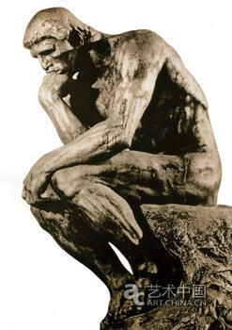
谢谢聆听！

Slide 126

Thank you ! Happy every day !

